Slide 1
Sprint25 要件定義書
Group A
2020/07/10

Slide 2

システム導入の背景
ルワンダの田舎に小売店舗を開く。
その店舗にセルフレジシステムを設置する。
インターネット接続なし
→ 単体で動作するシステムが必要
使用店舗は固定ではない
→ 照明条件によらないシステム
トラブル対応をする警備員は一人
→ ブザー等で警備をサポート
ルワンダ

Slide 3
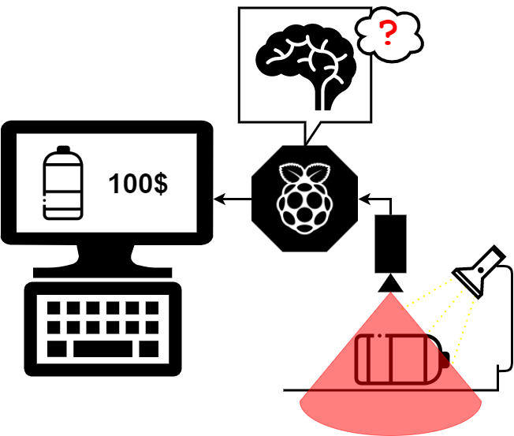
導入するシステムの構成
セルフレジのシステム構成
処理系：Raspberry Pi 3 Model B
カメラ：Raspberry Pi Camera V2
入力 ：キーボード
出力 ：ディスプレイモニター
商品置き場
照明
出力内容
読み込んだ商品の金額
合計金額
（optionとして）検出した商品画像
👮

Slide 4
フローチャート
会
計
開
始
商
品
を
指
定
位
置
に
置
く
確
定
さ
せ
る
商
品
を
選
択
会
計
終
了
会
計
す
る
全
商
品
情
報
を
表
示
カ
メ
ラ
が
商
品
を
検
出
・・・・
商商画価品品像格
名番
号
・・・・
商画価合
品像格計
名 金
額
詳細はP8資料：詳細フロー 参照

Slide 5
システムの品質条件・性能条件
想定される使用環境
ルワンダの小売店舗内に設置する
オフラインで電源供給あり
精度要件
5種類のペットボトルを正解率90％以上で検出する
未登録商品全体の80%以上について正しく「未登録です」と表示する
速度要件
ユーザーが「読み込み開始」を押してから3秒以内に検出を完了する

Slide 6
本システムの利点
高精度・高速な検出
複数同時検出により操作時間の短縮
レジの待ち時間の改善
ブザーによる警備員の呼び出し
トラブル発生時に人による対応が可能
簡単な操作
「商品を置く」「ボタンを押す」といった操作により会計を完了
（従業員向け機能として）1日の総売上を確認可能

Slide 7
条件次第で開発可能な機能
下記機能は現在開発中であり、追記する理由により、現時点での条件下では本定義書にて提案するシステムへの実装は難しい。ただ、実装は不可能ではないため、要相談のオプションとして記載する。
音声案内（複数言語案内含む）
理由：ご提供ハードウェアの機能制限（コストオーバー）
商品位置を固定しない検出機能（例：買い物カゴに入れたまま or 持ったまま検出）
理由：納期までの開発が厳しい

Slide 8
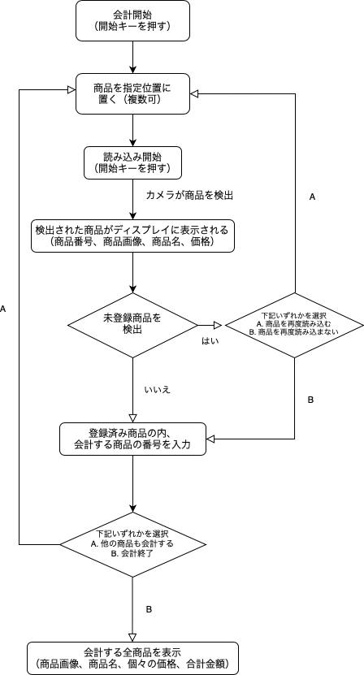
資料：詳細フロー
会計の開始キーを押す。
購入する商品を置く。
「読み込み開始」キーを押す。
商品の読み込みが開始される。
商品が検出される（一個 or 複数）
それぞれの商品が識別される。
登録済みの商品と判定 ⇛ 商品名・価格を表示
未登録商品と判定 ⇛ 「登録されていません」と表示
確定する商品を選択する ✔
会計終了 or さらに商品を読み込む
「確定して次の商品を読み込む」 ⇛ 1.1に戻る（ユーザは商品を置く）
「確定して会計終了」 ⇛ 2に進む
全て読み込んで終了すると、合計金額等の表が出力される。
「警備員を呼ぶキー」を押すとブザー🔊が鳴る。
会計終了
図１：セルフレジの操作フロー（ユーザー視点）

Slide 9
開発スケジュール
・7/8 モデル選定、資材調達、Raspberry Pi 動作チェック
・7/9 モデル構築、データセット作成
・7/10 事前テスト、改善点修正
・7/13 システム完成
・7/14 予備日
・7/15 プレゼンテーション

Slide 10
開発費用
・Raspberry Pi 3 Model B（コンピュータ ： ￥5,610
・Raspberry Pi Camera V2（カメラ） ： ￥3,350
・卓上ライト ： ￥2,000
・検出対象（ペットボトル5本）、商品囲い用段ボール：￥1,000
・人件費 ： ￥441,000
※内訳 ： 6日（開発日数） × 7時間（1日の作業時間）× 1500円（時給）× 7(開発人数)
合計 ： ￥452,960

